Slide 1
教案名稱： 透視代言人 本教案製作者：毛俞婷
授課老師：（空白）

Slide 2
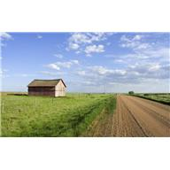
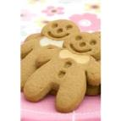
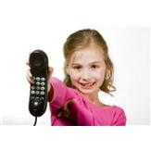
活動一：廣告的Key Point
觀看廣告時，你最主要的觀看重點是什麼
(商品、人物、場景、音樂或是其他)？
廣告中出現的哪一個元素，會是引起你想要購買的關鍵重點呢？
Notes:
※請問學生說說看，自己在觀賞廣告時，最重要的觀賞重點是什麼？(商品、人物、場景、音樂或是其他)
※請問學生，廣告中出現的哪一個元素，會是引起購買慾望的關鍵重點？

Slide 3
活動一：廣告的Key Point
想想看，我們如何稱呼廣告中出現的主要人物呢？
請說說看，這個人物有什麼重要性？
Notes:
※我們稱廣告中出現的主要人物為「代言人」，請說說看，代言人有什麼重要性？

Slide 4
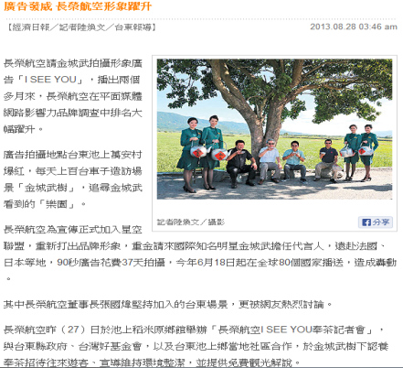
活動二：新聞怎麼說
閱讀「廣告發威 長榮航空形象躍升」新聞。
圖片來源: http://udn.com/NEWS/FINANCE/FIN9/8125375.shtml
Notes:
※請學生閱讀「廣告發威 長榮航空形象躍升」新聞。

Slide 5
活動二：新聞怎麼說
新聞大解析
Who—這則新聞主角是誰？
What—發生了什麼事情？
When—新聞什麼時候發生的？
Where—在哪裡發生的？
Why—造成事件的原因為何？
How—產生怎樣的效益？
Notes:
※新聞閱畢，請學生用5W1H解析新聞結構，以加深對新聞內容的印象。
①Who—這則新聞主角是誰？(長榮航空請金城武拍攝的形象廣告)
②What—發生什麼事情？(廣告令長榮航空在平面媒體網路影響力品牌調查中，排名大幅躍升，形象大為提升) ③When—新聞什麼時候發生的？(從6月18日到8月28日) ④Where—在哪裡發生的？(網路上【品牌調查躍升】和拍攝地點【人潮增加】) ⑤Why—造成事件的原因為何？(長榮航空為宣傳正式加入星空聯盟，重新打出品牌形象，重金請金城武擔任代言人，拍攝廣告 )
⑥How—產生怎樣的效益？(Youtube點擊破170萬次，社群網站轉載更高達千萬次，台東的拍攝景點掀起觀光熱潮)

Slide 6
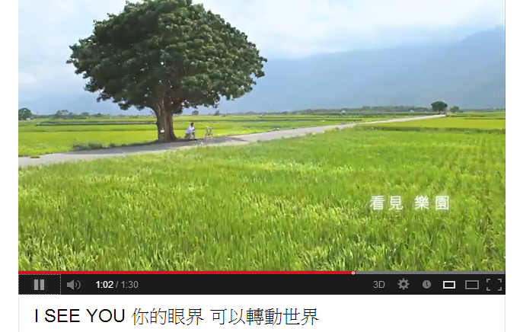
活動二：新聞怎麼說
欣賞新聞中提到的影片。
圖片來源: http://www.youtube.com/watch?v=OmCeWyPWi28
Notes:
※欣賞新聞中提到的影片。

Slide 7
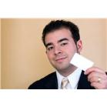
活動二：新聞怎麼說
這則廣告的代言人是誰？
這則廣告要主要宣傳的產品(品牌)是什麼？
你覺得這位代言人被選上的理由是什麼？
Notes:
※請學生想想以下與廣告有關的問題
①這則廣告的代言人是誰？
②這則廣告要主要宣傳的產品(品牌)是什麼？
③你覺得這位代言人被選上的理由是什麼？

Slide 8
活動二：新聞怎麼說
代言人在廣告中做了什麼事情？到了什麼地方？或是做出什麼特別的動作和表情？
代言人在影片中去了很多地方，這對於宣傳產品(品牌)有什麼幫助？
你覺得這位代言人是否適合作為這個產品(品牌)的代言人，請說說看你的原因。
Notes:
※請學生想想以下與廣告有關的問題
④代言人在廣告中做了什麼事情？到了什麼地方？或是做出什麼特別的動作和表情？
⑤代言人在影片中去了很多地方，這對於宣傳產品(品牌)有什麼幫助？
⑥你覺得這位代言人是否適合作為這個產品(品牌)的代言人，請說說看你的原因。

Slide 9
活動二：新聞怎麼說
為什麼公司要花費大筆的成本邀請這位代言人出現在廣告中，這對他們的產 品(品牌)有什麼幫助？
這位代言人為產品(品牌)帶來怎樣的正面效益？
Notes:
※請學生想想以下與廣告有關的問題
⑦為什麼公司要花費大筆的成本邀請這位代言人出現在廣告中，這對他們的產 品(品牌)有什麼幫助。
⑧這位代言人為產品(品牌)帶來怎樣的正面效益？

Slide 10
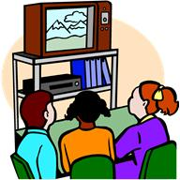
活動二：新聞怎麼說
你曾經看過那些廣告是有代言人的？
請各組分別挑選兩則廣告給班上其他同學觀賞，並說說看廣告中的代言人為什麼適合代言該產品(品牌)。
Notes:
※請學生回憶看看，曾經看過那些廣告是有代言人的？每組挑選兩則給班上其他同學觀賞，並說說看這位代言人為什麼適合代言該產品(品牌)。

Slide 11
活動二：新聞怎麼說
試著分類看看，代言人可以分為哪幾種類型？
這些不同類別的廣告代言人，分別可以為產品(品牌)帶來怎樣不同的效益。
聽老師說。
名人型
專家型
使用者型
老闆型
Notes:
※從各組選擇出的廣告中，請學生分類看看，代言人分為哪幾種類型(若各組找的廣告類別不足，請老師協助舉例和分類)(按下滑鼠，類別標誌會逐一出現)。
①名人型(可口可樂http://www.youtube.com/watch?v=Ie0kwts04_c)
②專家型(高露潔牙膏http://www.youtube.com/watch?v=hwmR8pQZSXk)
③使用者型(多芬洗髮乳http://www.youtube.com/watch?v=9btWaOpkJZs)
④老闆/長官型(信義房屋http://www.youtube.com/watch?v=Tmh1Nxx7wW8)
※請學生說看，上述四種的廣告代言人，分別可以為產品(品牌)帶來怎樣不同的效益。
①名人型：希望將名人的形象和名氣轉移到產品上。
②專家型：以專業說服大家此產品值得信任。
③使用者型：以像朋友的親切方式訴說好的使用經驗，吸引觀看者跟進購買。
④老闆/長官型：以高層的權威為廠品背書。
※老師總結說明，代言人的效用就是希望藉由他的名氣、形象、專業聲望，或是使用經驗，讓閱聽人對品牌或是產品產生好的印象，甚至是進而消費購買；然而，當我們在觀看這些廣告時，應該要避免受到代言人的影響，憑藉著自己的理性思考，來判斷是否購買產品，才能免於受到廣告行銷手段的操控。

Slide 12
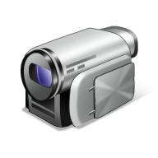
活動三：尋找代言人
請各組為學校設計一則需要代言人的行銷廣告(一分鐘以內)，並進行拍攝。
完成後，請他組同學評估，該位代言人是否帶來預先設想的效果。
Notes:
※請各組為學校設計一則需要代言人的行銷廣告(一分鐘以內)，並利用下課時間進行拍攝。
※廣告拍攝完畢，請於下周的課程中，將拍攝結果放映給全班觀賞，並請各組說明挑選該位代言人的原因，並請他組同學評估看看，該位代言人的入鏡是否有達到預先設想的效果。

Slide 13
本教案結束，謝謝 ☺☺☺

